Slide 1
Du lịch và một số kỹ năng phục vụ khách du lịch
PGS.TS. Phạm Hồng Long
Khoa Du lịch học, Trường Đại học Khoa học Xã hội và Nhân văn
Đại học Quốc gia Hà Nội

Slide 2

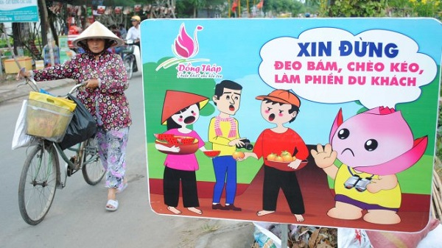
NỘI DUNG CHÍNH
Kỹ năng giao tiếp
Quy tắc ứng xử văn minh du lịch
Notes:
Là hành vi ứng xử, kỹ năng truyền đạt và trao đổi thông tin, thông điệp giữa con người với nhau thông qua lời nói, hình ảnh, dấu hiệu…
Là quá trình trao đổi thông tin, niềm tin, ý tưởng, suy nghĩ, cảm xúc giữa người và người

Slide 3
PHẦN 1: KỸ NĂNG GIAO TIẾP
Du lịch là gì?
Khách du lịch
3. Nguyên tắc SOFTEN = LÀM MỀM MẠI của người làm du lịch
4. Một số kỹ năng mềm khác
5. Nguyên tắc 6S của người làm du lịch
6. Nguyên tắc tam giác vàng giao tiếp
7. 6B và 6 điều du khách sợ khi đi du lịch Việt Nam
8. 6N của người làm du lịch

Slide 4
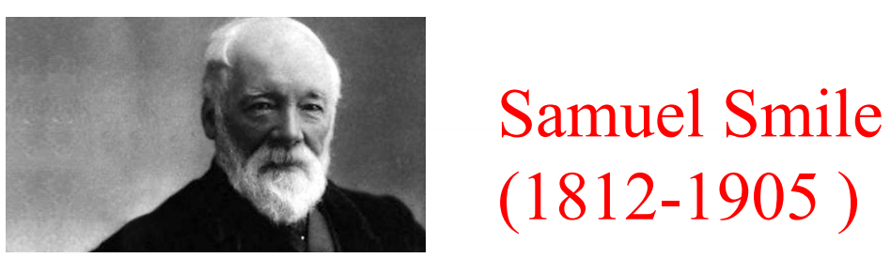
Gieo suy nghĩ – gặt hành động
Gieo hành động – gặt thói quen
Gieo thói quen – gặt tính cách
Gieo tính cách – gặt số phận
Notes:
Scotland
TINH THẦN TỰ LỰC: NHỮNG TẤM GƯƠNG VỀ PHẨM HẠNH VÀ LÒNG KIÊN TRÌ

Slide 5
1. DU LỊCH LÀ GÌ?
Thông tin và đặt chỗ
Di chuyển tới điểm đến
Dỡ hành lý và tham quan
Ăn uống
Nghỉ ngơi và ngủ
Hoạt động và thể thao
Vui chơi
Giải trí và văn hóa
Tham quan và mua sắm
Thu dọn hành lý và ra về
Là để thỏa mãn các giác quan: Thị giác, thính giác, xúc giác, vị giác, khứu giác, và tri giác/cảm giác
Các sản phẩm và dịch vụ chính: Thực, trú, hành, lạc, y.

Slide 6
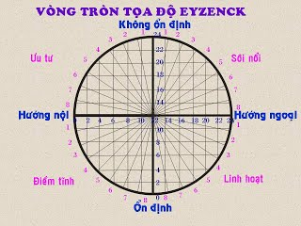
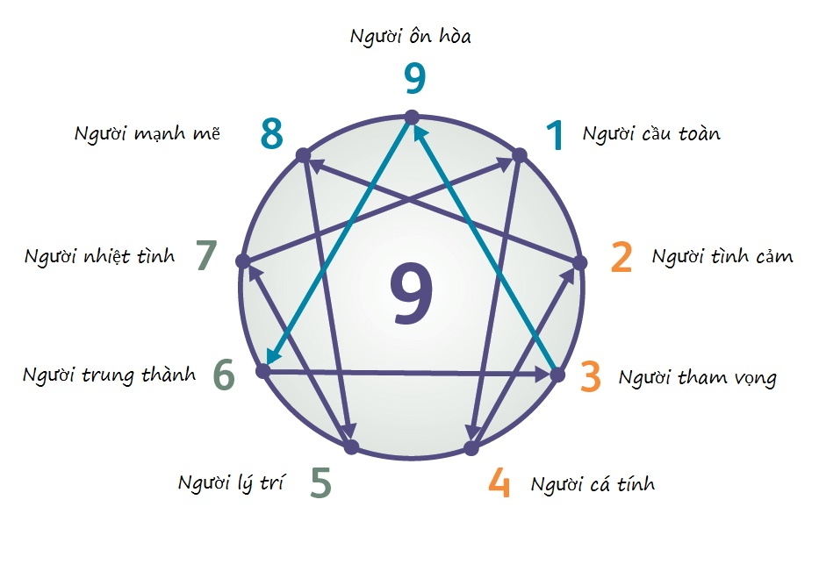
2. KHÁCH DU LỊCH LÀ AI?
Notes:
Tây Du Ký

Slide 7
CẦU Khách du lịch
Khách du lịch
CẦN GÌ
khi đi du lịch?
Nhu cầu
Thời gian
Tài chính
Sự hài lòng

Slide 8





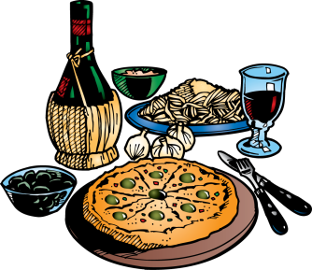

BẬC THANG VỀ NHU CẦU CỦA MASLOW
An toàn
Safety & Security need
(Không phải lo lắng, sợ hãi)
Sinh học
Physiological need
(Ăn, uống, nghỉ ngơi, …)
Xã hội
Social need
(Yêu và được yêu)
Tự trọng
Seft-Esteem need
Tự hoàn thiện
Self-actualization need
Notes:
Có nhiều thuyết về động cơ được các nhà tâm lý đưa ra như động cơ của con người phụ thuộc một cách đơn giản vào nguyên tắc thú vui và sự đau đớn nên họ làm những gì họ cho là tốt và tránh những gì xấu. Hoặc con người bản chất lười biếng nên đưa ra phương pháp ứng xử Cây gậy và củ cà rốt. Trong nhiều học thuyết, thuyết bậc thang nhu cầu của Maslow thường được nhắc đến hơn cả.
Ăn ngon mặc đẹp vì đã ăn no mặc ấm.
Tự hoàn thiện: tự đổi mới, khám phá chính mình, tự làm mình tốt đẹp lên, hoàn thiện lên, có ý nghĩa hơn, sáng tạo hơn, hiện thực hóa bản thân.
Các nhu cầu ở mức độ cao hơn sẽ trở thành yếu tố điều khiển hành vi của con người sau khi các nhu cầu ở cấp thấp hơn đã được thỏa mãn

Slide 9
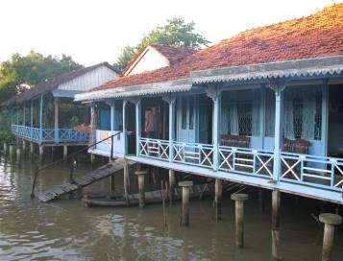
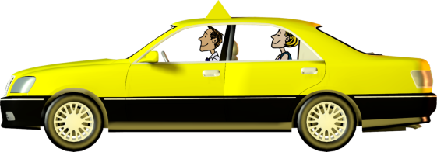
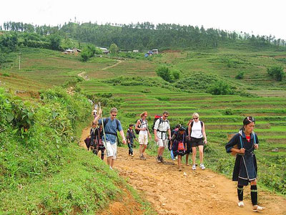
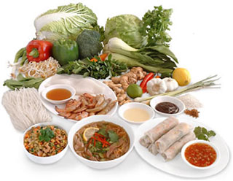
KHÁCH cần gì?
Khách du lịch cần gì?
Chỗ nghỉ
Vận chuyển
Ăn uống
Cái để xem, chơi

Slide 10






KHÁCH cần gì?
Họ cũng cần …
Các tiện nghi: ngân hàng, điện …
Thông tin liên lạc: Internet, bưu chính để gửi bưu thiệp …
An ninh, an toàn: cảm giác họ không bị nguy hiểm …

Slide 11
Là người làm du lịch, bạn phải trang bị???
Những năng lực ảnh hưởng lên khách du lịch
Muốn thoả mãn thị giác của người khác,
Hãy luôn mỉm cười, ăn mặc đẹp.
Muốn thoả mãn thính giác của người khác,
Hãy không ngừng khen ngợi họ.
Muốn thoả mãn cảm giác của người khác,
Hãy luôn quan tâm tới họ!

Slide 12
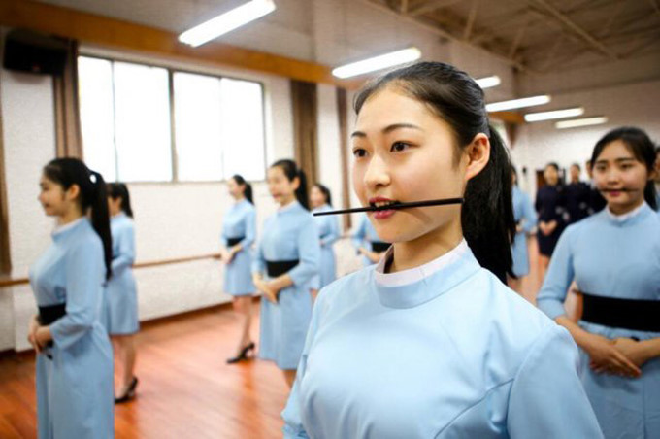
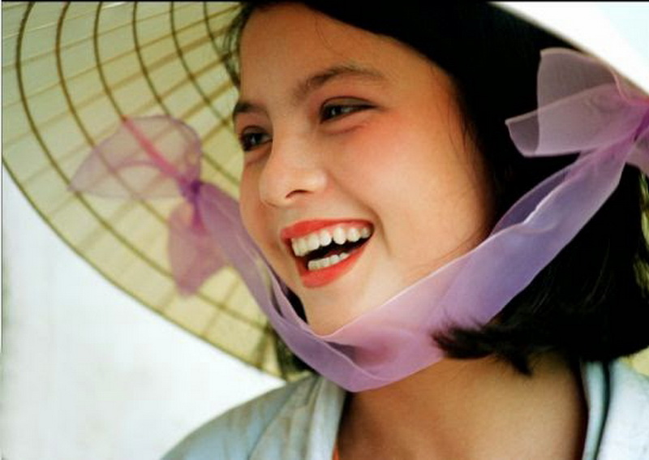
3. Nguyên tắc SOFTEN = LÀM MỀM MẠI
SMILE = NỤ CƯỜI
Notes:
Một nụ cười bằng mười thang thuốc bổ
Lời chào cao hơn mâm cỗ

Slide 13

3. Nguyên tắc SOFTEN = LÀM MỀM MẠI
OPEN – MINDED = CỞI MỞ, THÂN THIỆN, HÒA ĐỒNG

Slide 14


3. Nguyên tắc SOFTEN = LÀM MỀM MẠI
FUNNY = DÍ DÓM, HÀI HƯỚC

Slide 15
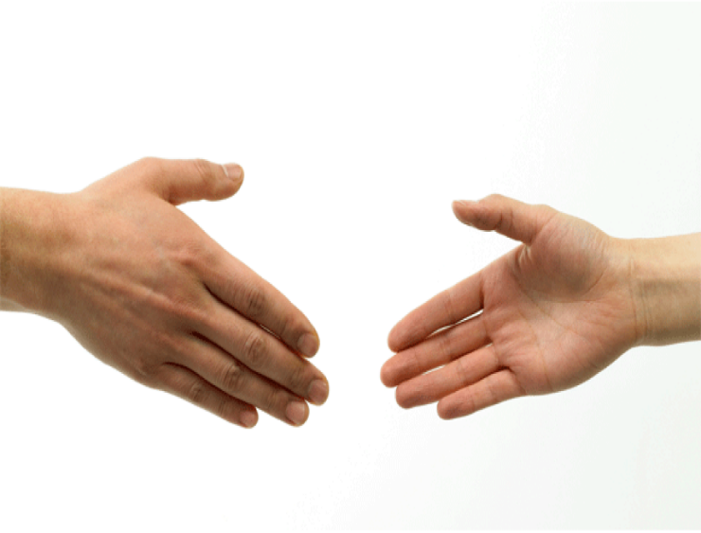
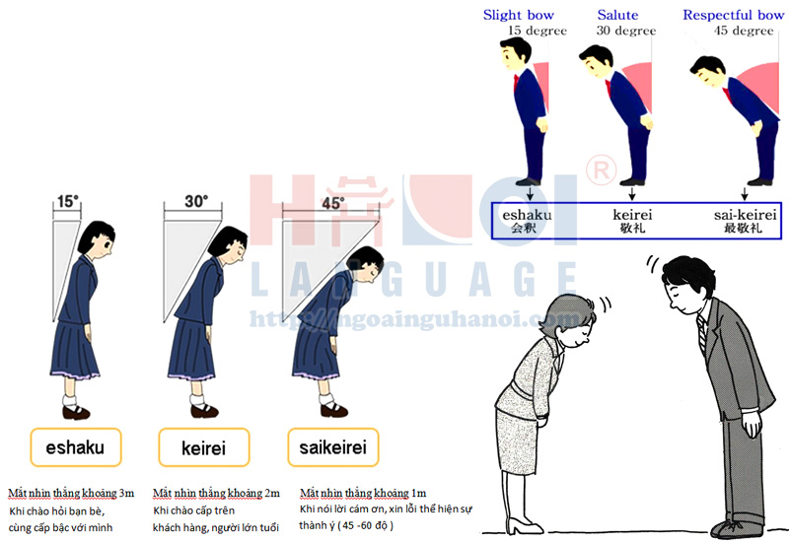

3. Nguyên tắc SOFTEN = LÀM MỀM MẠI
TOUCH = CỬ CHỈ TIẾP XÚC (ĐỤNG CHẠM)

Slide 16
3. Nguyên tắc SOFTEN = LÀM MỀM MẠI
EYE – CONTACT = GIAO TIẾP BẰNG ÁNH MẮT
Notes:
Con mắt là cửa sổ tâm hồn

Slide 17
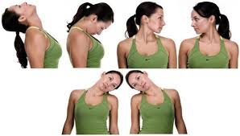
3. Nguyên tắc SOFTEN = LÀM MỀM MẠI
NOD = SỰ GẬT ĐẦU, TÁN THÀNH, ỦNG HỘ

Slide 18
4. Một số kỹ năng mềm khác
Kỹ năng lắng nghe
Kỹ năng thấu cảm/thấu hiểu
Notes:
Sincere
Speed
Silence

Slide 19
5. Nguyên tắc 6S của người làm du lịch
SMART: TÁC PHONG
SMILE: NỤ CƯỜI
SEE THE EYES: ÁNH MẮT
SAY THE NAMES: GIỚI THIỆU TÊN
SHAKE THE HAND: BẮT TAY
SEND THE CARD: TRAO DANH THIẾP
Notes:
Sincere
Speed
Silence

Slide 20
6. Nguyên tắc vàng giao tiếp
Lắng nghe
Cười, khen, hỏi thăm
Chào, bắt tay
Notes:
Rượu nhạt uống lắm cũng say
Người khôn nói lắm dù hay cũng nhàm
Nói dài, nói dai, nói dại
Nói là gieo, nghe là gặt
Học, hỏi, hiểu, hành, hồ
Khiêm tốn

Slide 21
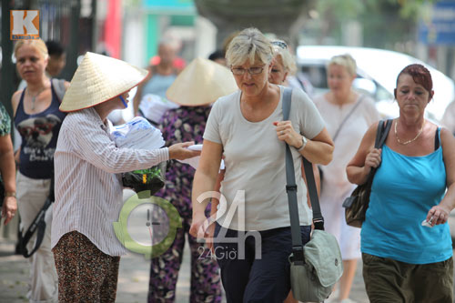
7. 6B và 6 điều du khách sợ khi đi du lịch Việt Nam

Slide 22
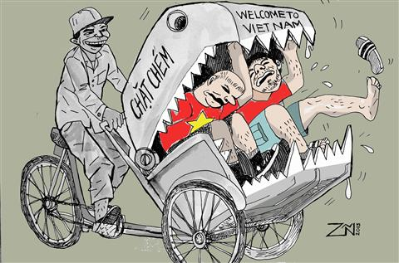
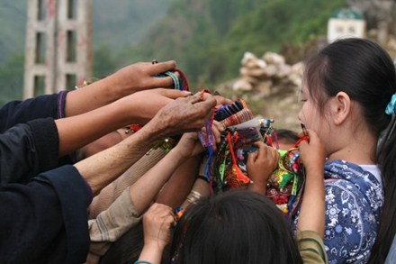
7. 6B và 6 điều du khách sợ khi đi du lịch Việt Nam

Slide 23
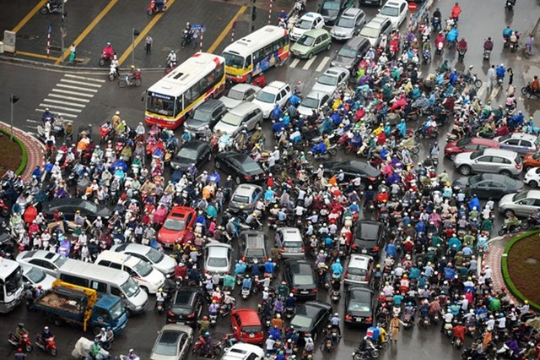
7. 6B và 6 điều du khách sợ khi đi du lịch Việt Nam

Slide 24
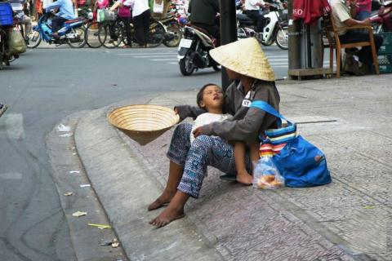
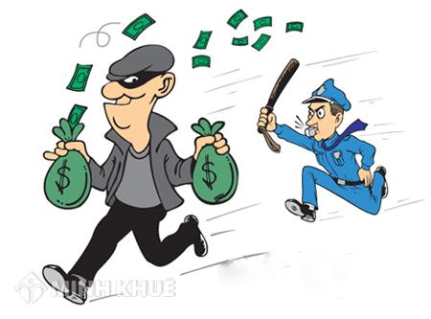
7. 6B và 6 điều du khách sợ khi đi du lịch Việt Nam

Slide 25
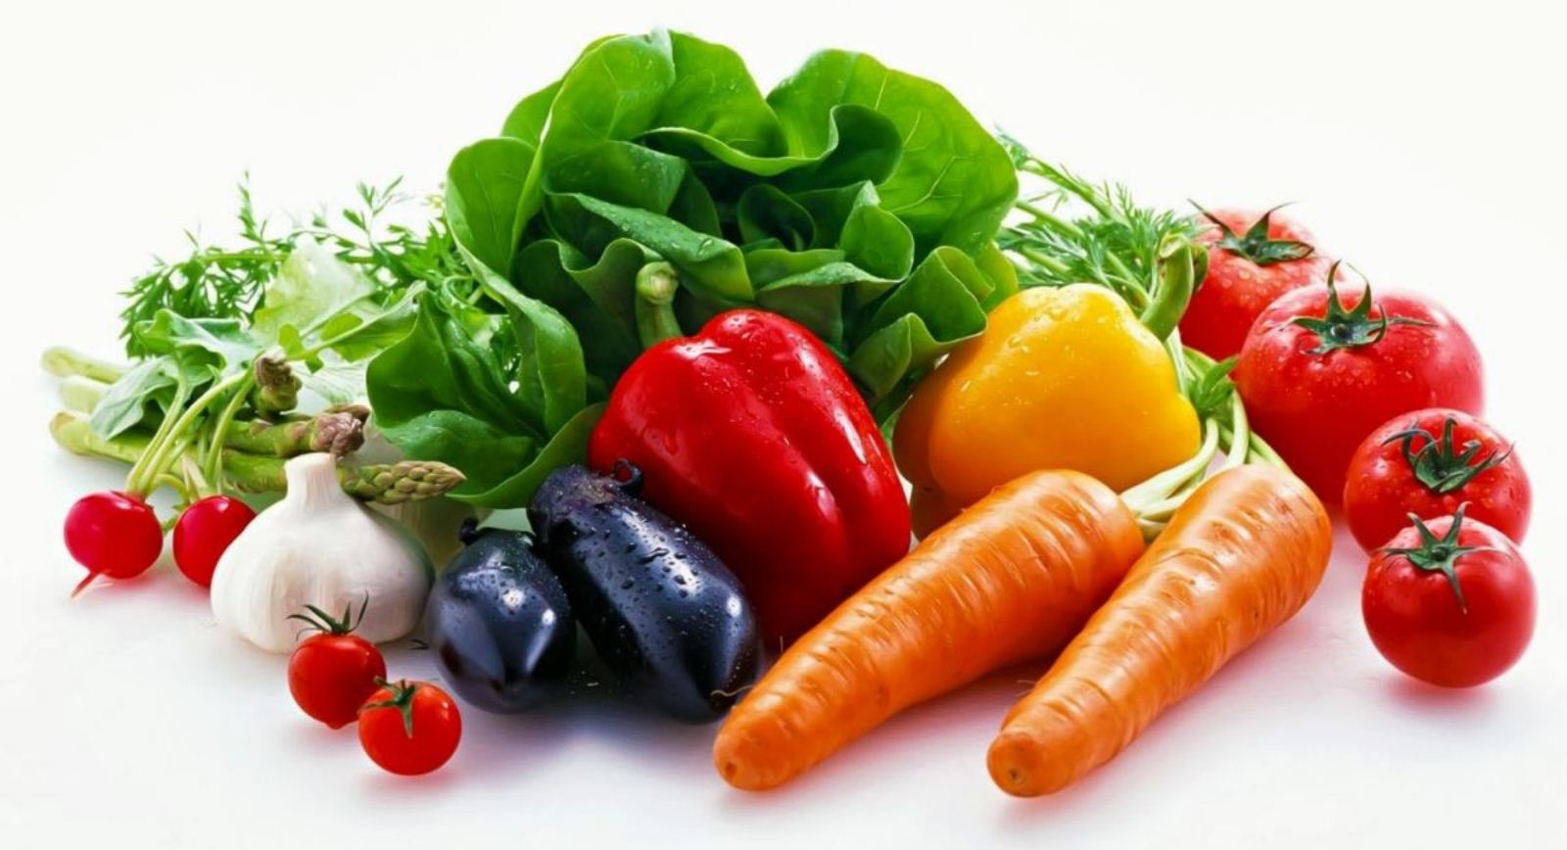
7. 6B và 6 điều du khách sợ khi đi du lịch Việt Nam

Slide 26
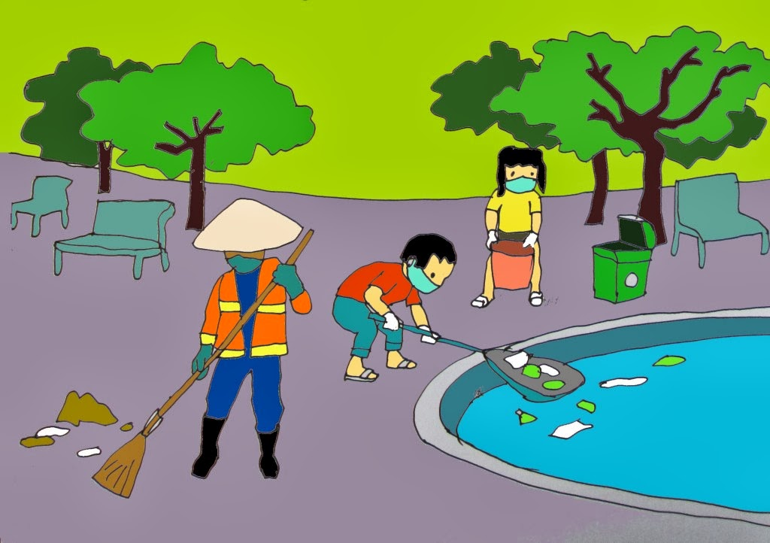
7. 6B và 6 điều du khách sợ khi đi du lịch Việt Nam

Slide 27
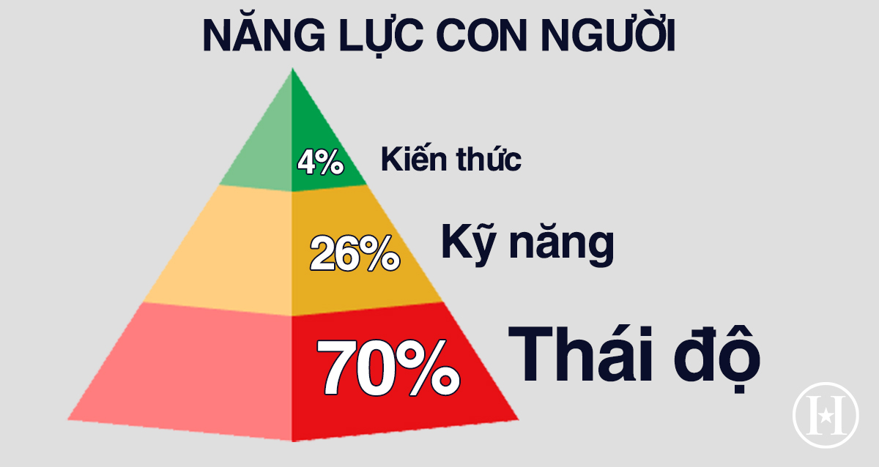
7. 6B và 6 điều du khách sợ khi đi du lịch Việt Nam

Slide 28
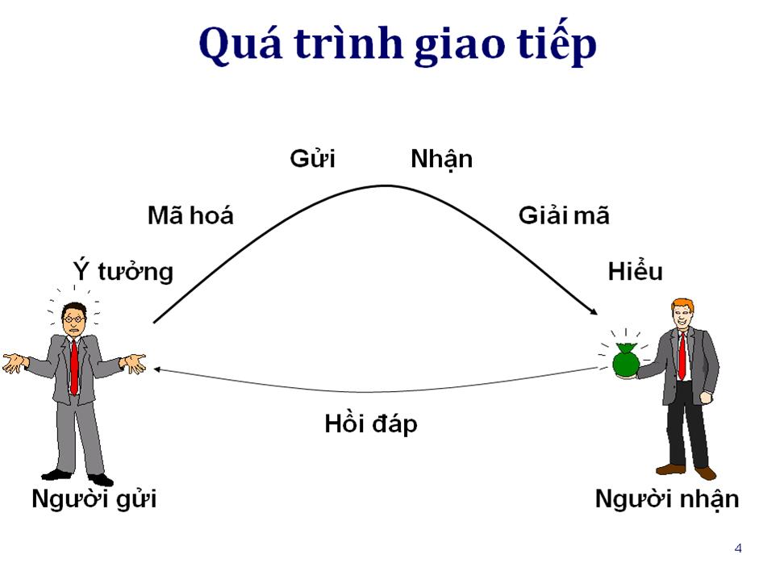
8. 6N của người làm du lịch
Ngoại hình
Nghiệp vụ
Nhân cách
Ngôn ngữ
Ngoại giao
Ngoại tệ
Notes:
Rượu nhạt uống lắm cũng say
Người khôn nói lắm dù hay cũng nhàm

Slide 29
PHẦN 2: QUY TẮC ỨNG XỬ VĂN MINH DU LỊCH
Quy tắc ứng xử (Ban hành kèm theo quyết định số 718/QĐ-BVHTTDL ngày 02 tháng 02 năm 2017) dành cho 10 đối tượng (Khách du lịch; tổ chức, cá nhân kinh doanh du lịch; doanh nghiệp lữ hành; hướng dẫn viên; cơ sở lưu trú; đơn vị vận chuyển khách; cơ sở cung cấp dịch vụ ăn uống; điểm mua sắm; điêm tham quan, du lịch; cộng đồng dân cư)
Ví dụ: Du lịch tại Đà Nẵng, những điều cần nhớ.
Ví dụ: Quy tắc ứng xử khi đi du lịch (TransViet)

Slide 30
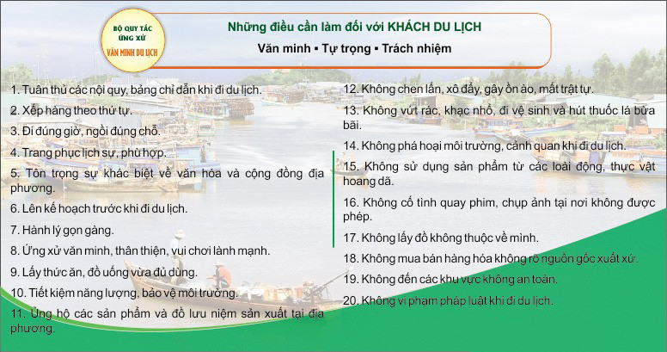
1. Đối với khách du lịch

Slide 31
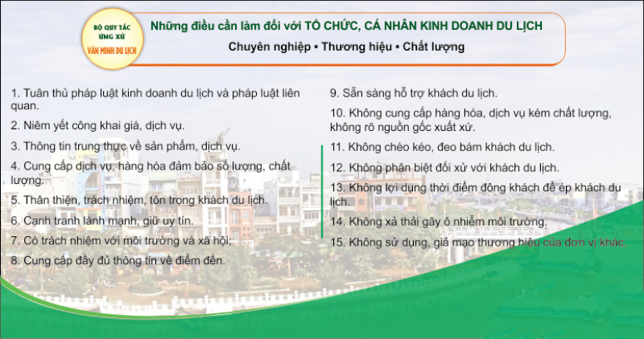
2. Đối với tổ chức, cá nhân kinh doanh du lịch

Slide 32
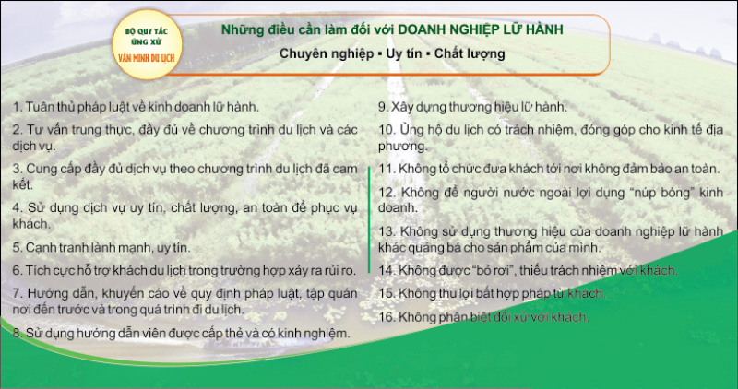
3. Đối với doanh nghiệp lữ hành

Slide 33
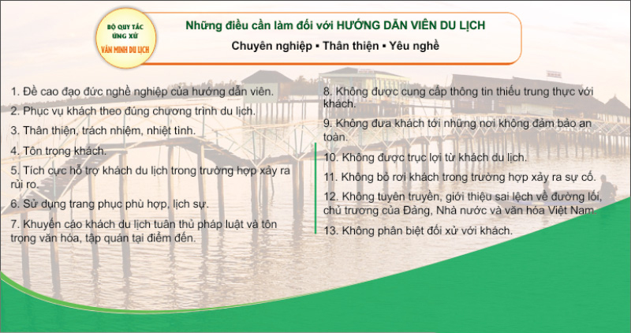
4. Đối với hướng dẫn viên du lịch

Slide 34
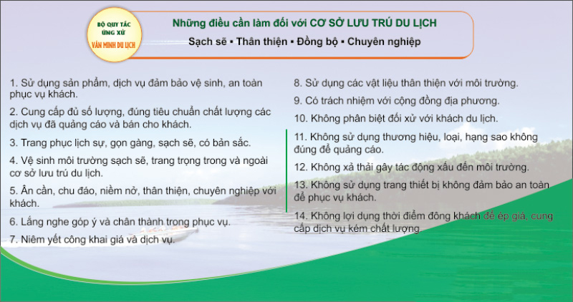
5. Đối với cơ sở lưu trú du lịch

Slide 35
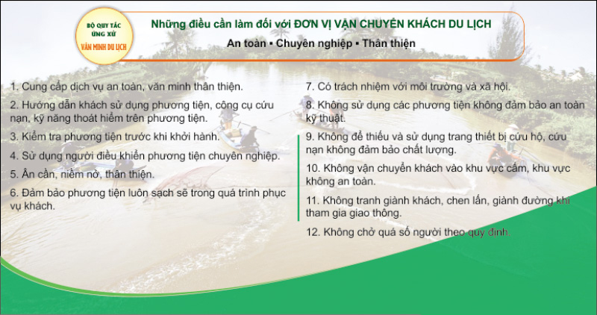
6. Đối với đơn vị vận chuyển khách du lịch

Slide 36
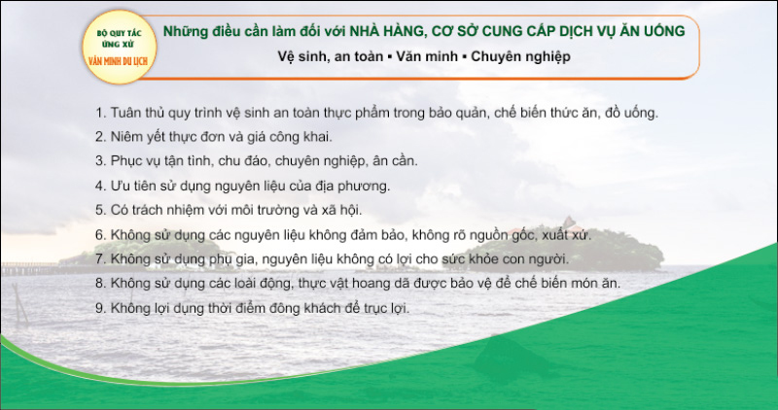
7. Đối với nhà hàng, cơ sở cung cấp DV ăn uống

Slide 37
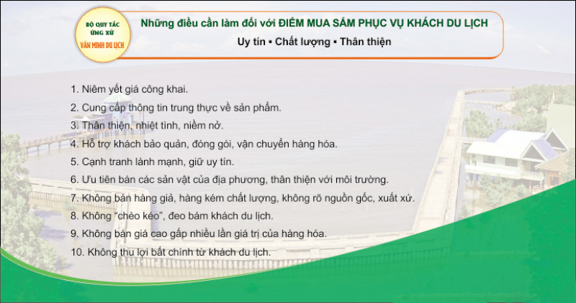
8. Đối với điểm mua sắm phục vụ khách du lịch

Slide 38
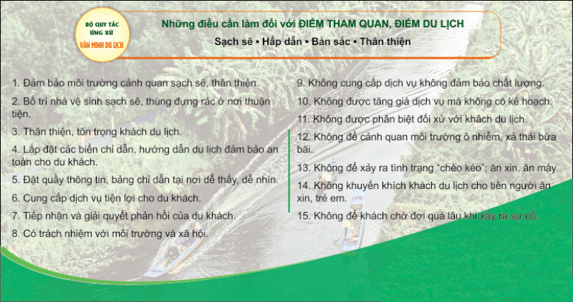
9. Đối với điểm tham quan, điểm du lịch

Slide 39
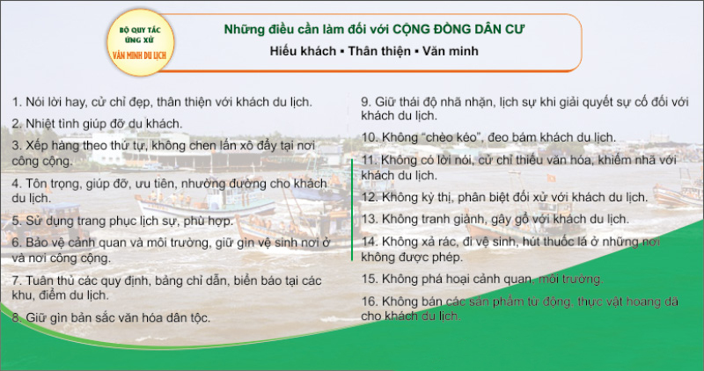
10. Đối với cộng đồng dân cư

Slide 40
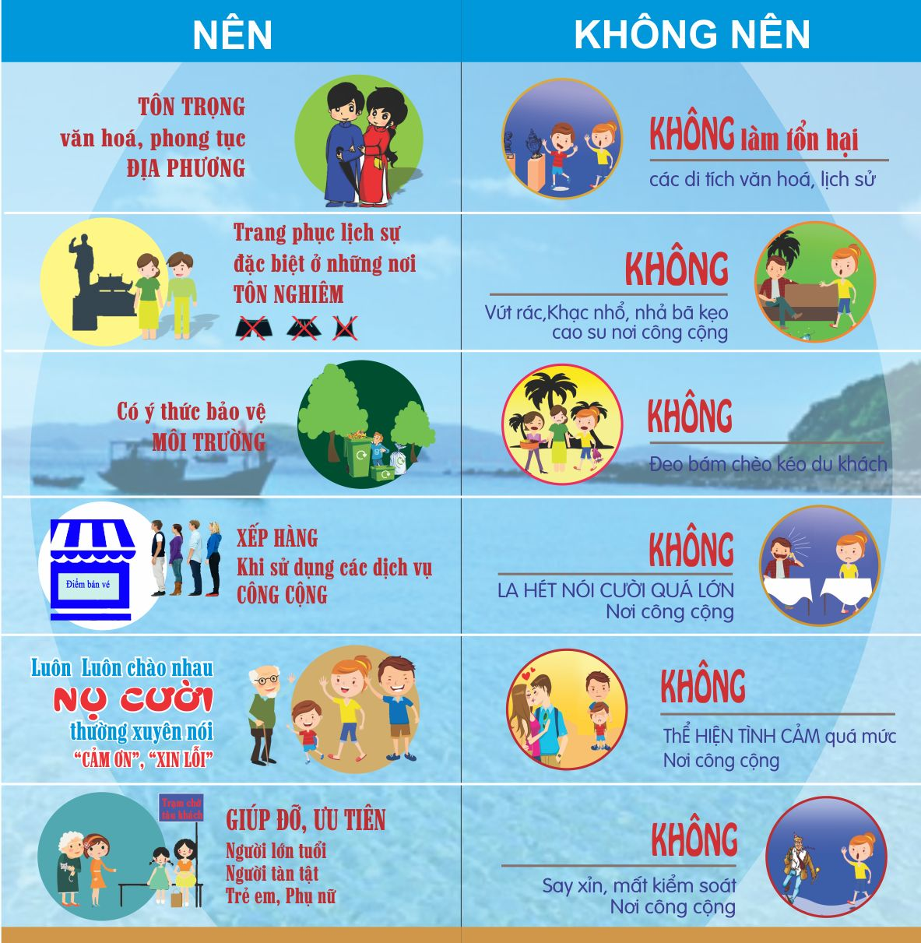

Slide 41

Du lịch tại Đà Nẵng, những điều cần nhớ

Slide 42

Du lịch tại Đà Nẵng, những điều cần nhớ

Slide 43
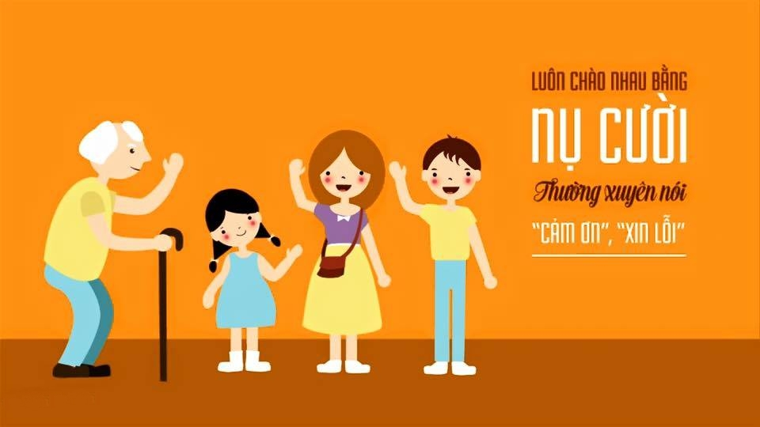
Du lịch tại Đà Nẵng, những điều cần nhớ

Slide 44

Du lịch tại Đà Nẵng, những điều cần nhớ

Slide 45
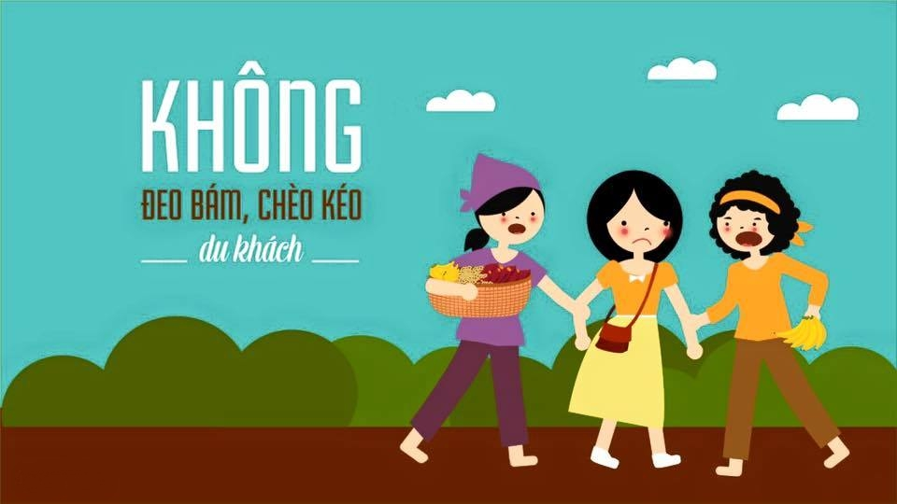
Du lịch tại Đà Nẵng, những điều cần nhớ

Slide 46
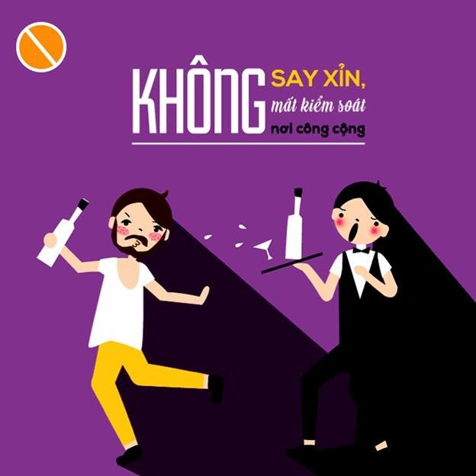
Du lịch tại Đà Nẵng, những điều cần nhớ

Slide 47
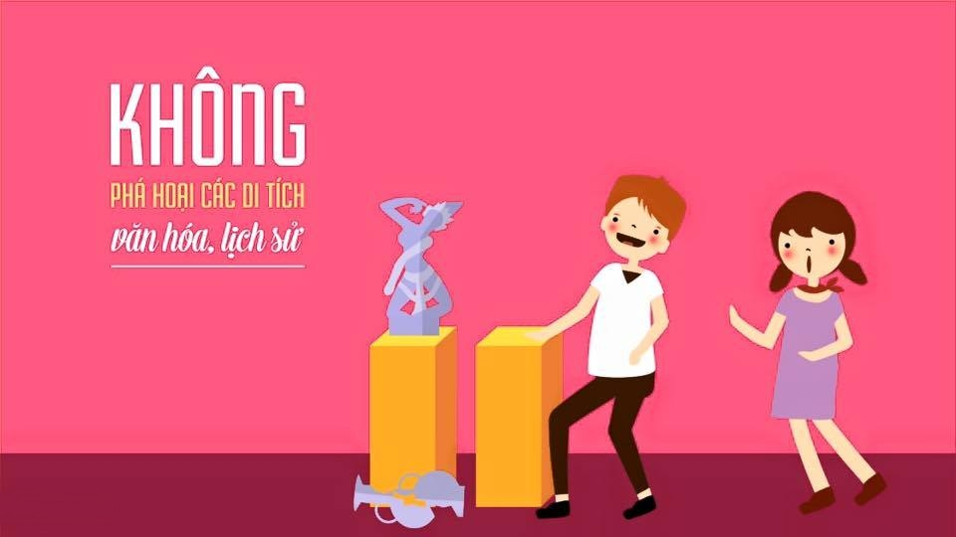
Du lịch tại Đà Nẵng, những điều cần nhớ

Slide 48
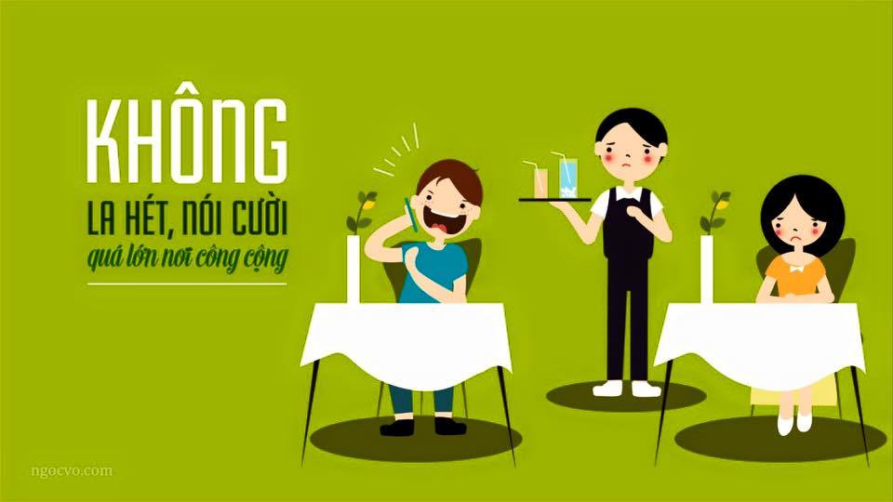
Du lịch tại Đà Nẵng, những điều cần nhớ

Slide 49

Du lịch tại Đà Nẵng, những điều cần nhớ

Slide 50
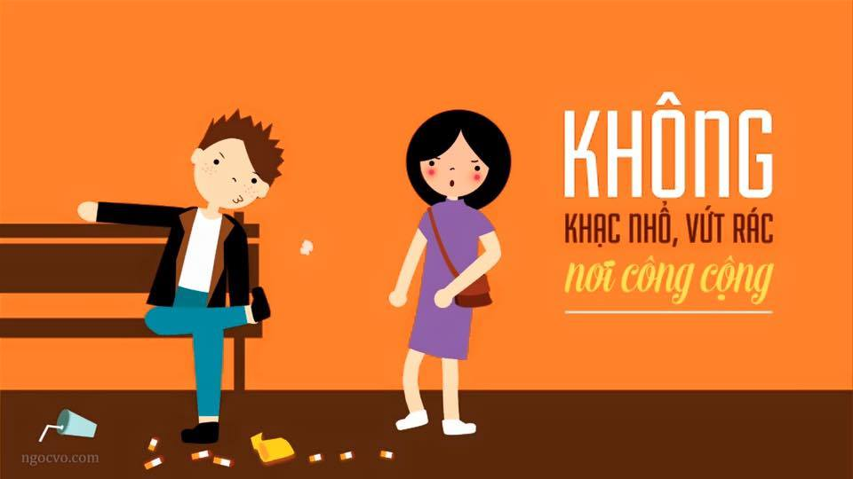
Du lịch tại Đà Nẵng, những điều cần nhớ

Slide 51

Du lịch tại Đà Nẵng, những điều cần nhớ

Slide 52
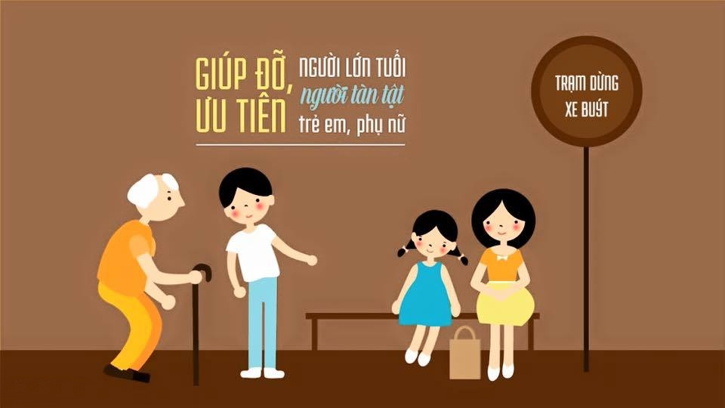
Du lịch tại Đà Nẵng, những điều cần nhớ

Slide 53
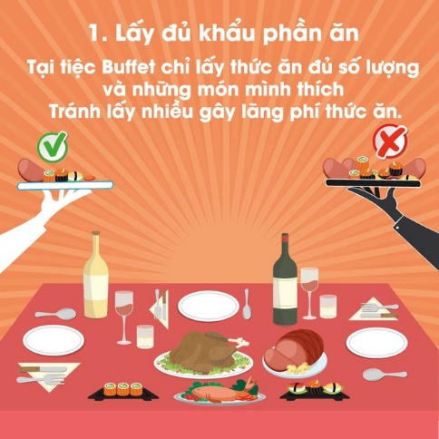
Quy tắc ứng xử khi đi du lịch (TransViet)

Slide 54
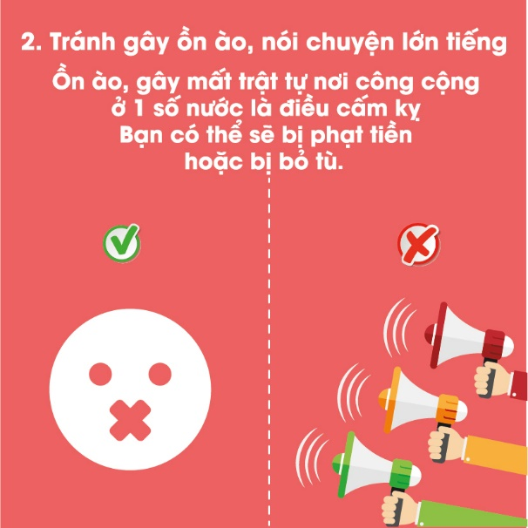
Quy tắc ứng xử khi đi du lịch (TransViet)

Slide 55
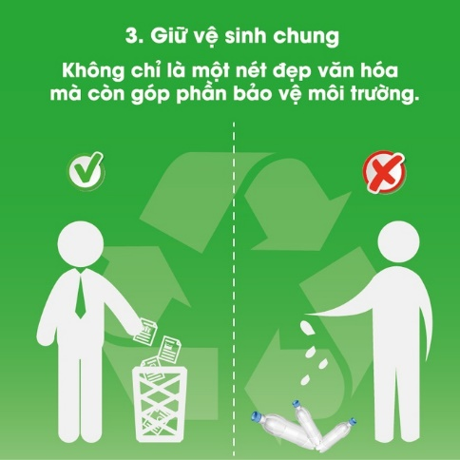
Quy tắc ứng xử khi đi du lịch (TransViet)

Slide 56
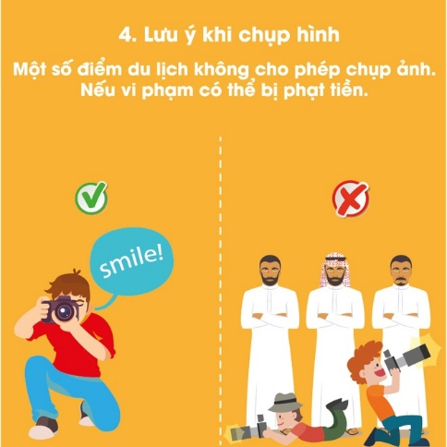
Quy tắc ứng xử khi đi du lịch (TransViet)

Slide 57
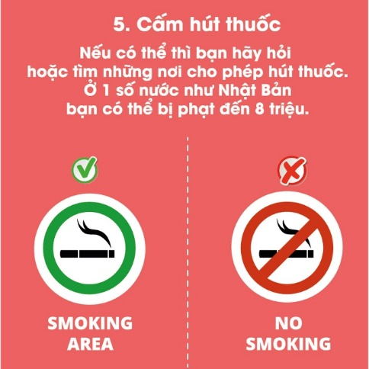
Quy tắc ứng xử khi đi du lịch (TransViet)

Slide 58
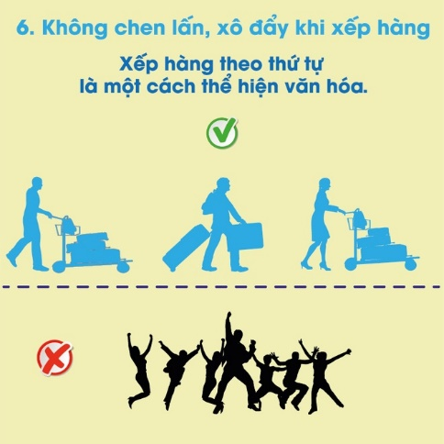
Quy tắc ứng xử khi đi du lịch (TransViet)

Slide 59
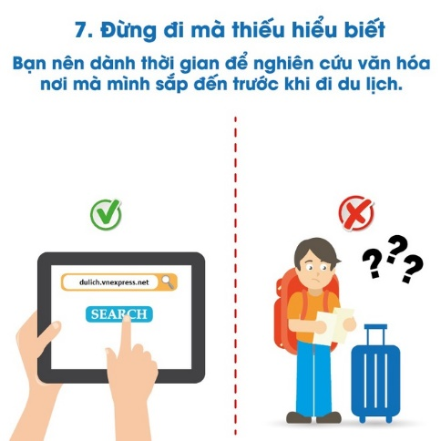
Quy tắc ứng xử khi đi du lịch (TransViet)

Slide 60
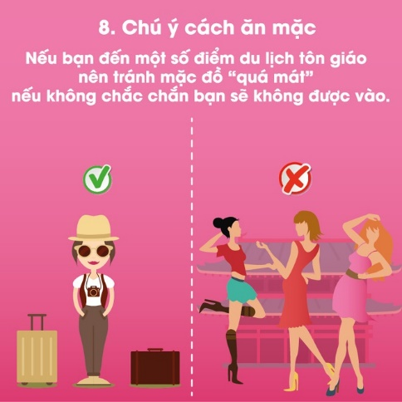
Quy tắc ứng xử khi đi du lịch (TransViet)

Slide 61

Quy tắc ứng xử khi đi du lịch (TransViet)

Slide 62

Quy tắc ứng xử khi đi du lịch (TransViet)

Slide 63
Hỏi-Đáp?
Xin trân trọng cảm ơn!
Phạm Hồng Long
Khoa Du lịch học, Trường Đại học Khoa học Xã hội và Nhân văn
Đại học Quốc gia Hà Nội
Email: phamhonglong@gmail.com
Facebook: Long Hong Pham
Số điện thoại: 0914914989
Notes:
Rượu nhạt uống lắm cũng say
Người khôn nói lắm dù hay cũng nhàm

